Slide 2
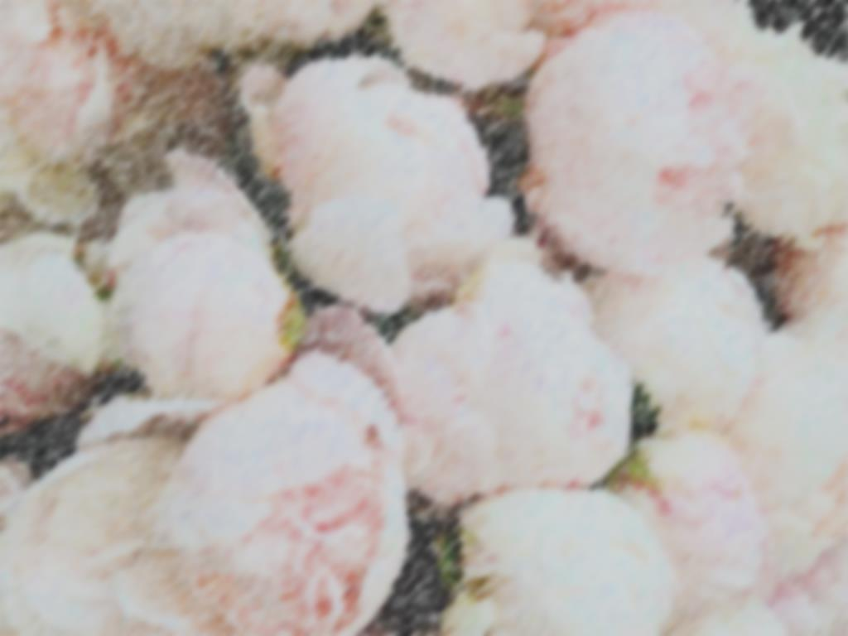
Дорогие наши мамы, поздравляем вас! Нет прекраснее на свете ваших милых глаз!

Slide 3
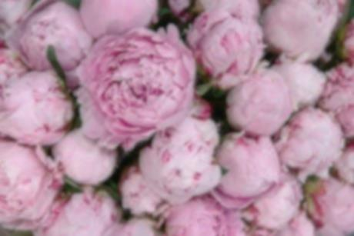

Slide 4
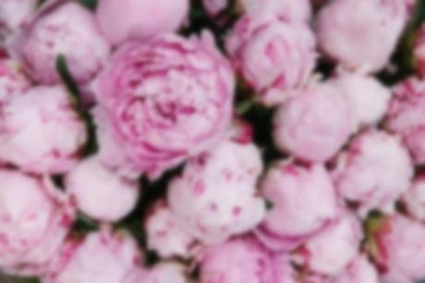

Slide 6
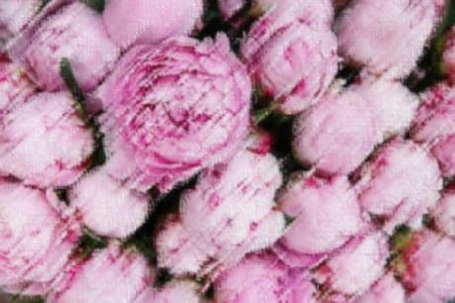

Slide 8
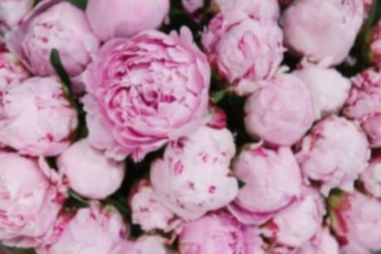

Slide 9
На свете добрых слов живёт немало, Но всех добрее и важней одно: Из двух слогов, простое слово «мама», И нет на свете слов дороже, чем оно

Slide 19
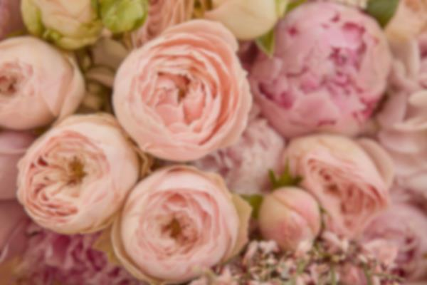

Slide 20
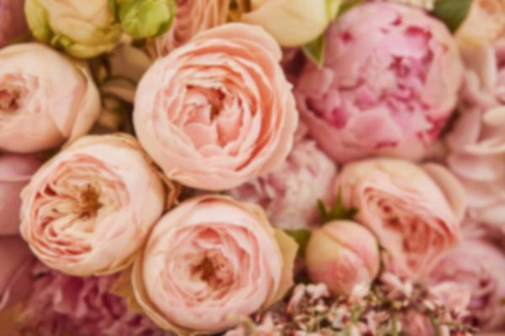

Slide 21
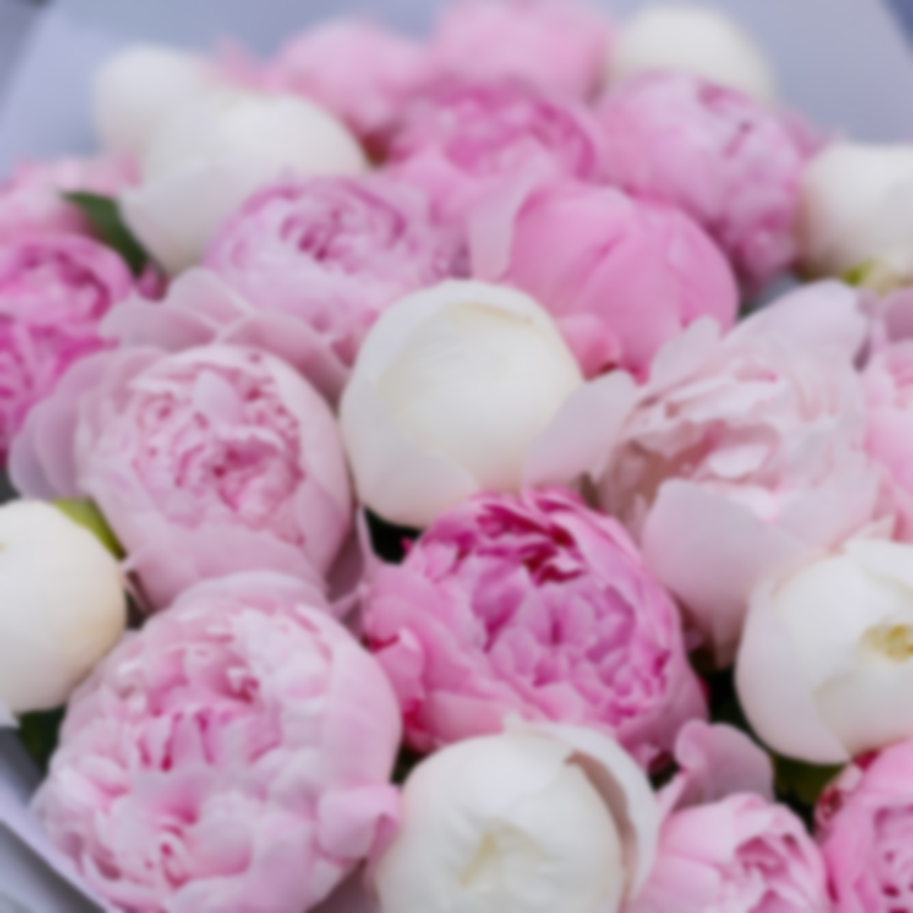

Slide 23
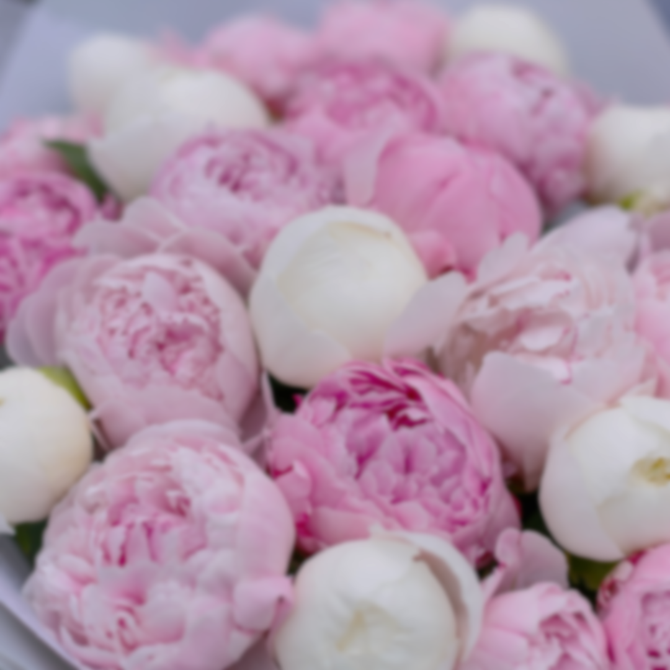

Slide 24
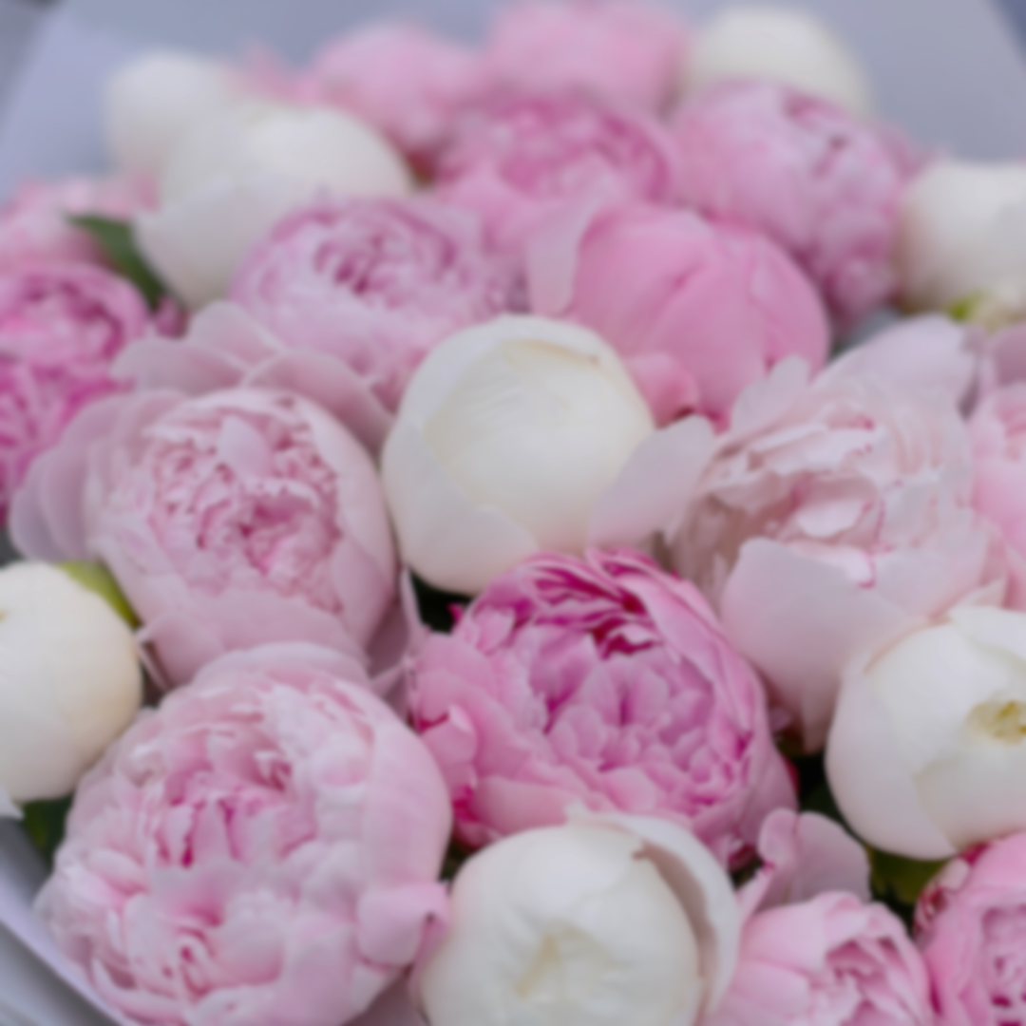

Slide 26
Без сна ночей прошло немало,
Забот, тревог не перечесть.
Большой поклон вам всем, родные мамы,
За то, что вы на свете есть!

Slide 27
Спасибо за внимание

